Slide 1

إشراف / أ.د عايض الشباطي
Django Python
إعداد الطلاب : عمرو محمد الحاج
عبدالرحمن الحبيشي
انس فؤاد الأسود

Slide 2

What is Django Python ?

Slide 3
هو إطار عمل لتطوير تطبيقات الويب بلغة البرمجة Pythonيتميز هذا الإطار بسرعة التطوير، الأمان، والقابلية للتوسع، مما يجعله خيارًا مثاليًا للمطورين الذين يرغبون في بناء تطبيقات ويب فعّالة وقوية.

Slide 4
تاريخ :Django
تم تطوير Django في الأصل من قبل فريق من المطورين في صحيفة Lawrence Journal-Worldفي عام 2003، وتم إصداره كمشروع مفتوح المصدر في يوليو 2005. سُمي الإطار نسبةً إلى الموسيقي Django Reinhardtو من ذلك الوقت استمر Django في النمو حتى أصبح أحد اللإطارات الأكثر شعبية واستخدامًا في تطوير تطبيقات الويب.

Slide 5
المزايا الأساسية لـ Django
1.سرعة التطوير: يتيح Django للمطورين كتابة تطبيقات الويب بسرعة وكفاءة عالية بفضل مجموعة الأدوات الشاملة التي يوفرها.
2.الأمان: يتضمن Django العديد من الميزات الأمنية المدمجة مثل الحماية من البرمجة عبر المواقع وحماية من الحقن XSS، مما يساعد على تطوير تطبيقات آمنة.
3. القابلية للتوسع: يمكن استخدام Djangoلبناء تطبيقات صغيرة وكبيرة بنفس الكفاءة, يتميز بقدرته على التعامل مع كميات كبيرة من البيانات والمستخدمين.
4. إدارة قواعد البيانات: يستخدم Django نظام ORM (Object-Relational Mapping) الذي يسهل التعامل مع قواعد البيانات من خلال تحويل الكائنات البرمجية إلى جداول بيانات والعكس.
5. نظام إدارة الموقع: يوفر Django واجهة إدارة تلقائية يمكن استخدامها لإدارة محتوى الموقع بسهولة وبدون الحاجة إلى كتابة الكثير من التعليمات البرمجية.

Slide 6
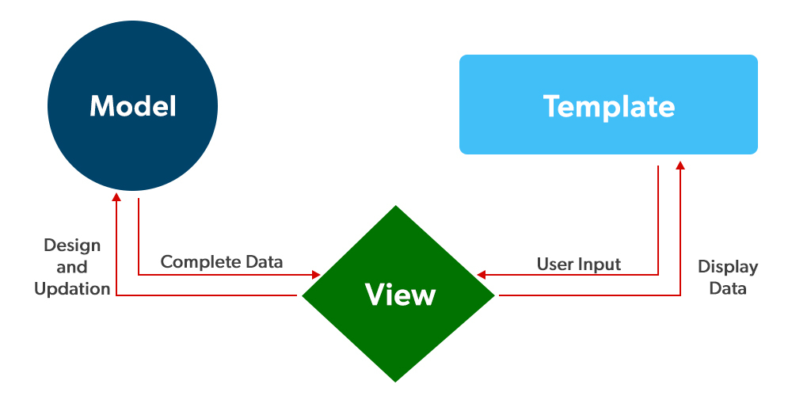
المكونات الأساسية لـ Django

Slide 7
المكونات الأساسية لـ Django
4. المسارات URLs
3. القوالب Templates
2. العروض Views
1. النماذج Models
تُستخدم لتوليد صفحات HTML ديناميكية بناءً على البيانات التي تم تمريرها من العروض.
تُستخدم لمعالجة الطلبات وإرجاع الردود المناسبة للمستخدمين, يمكن أن تكون العروض وظائف بسيطة أو فئات أكثر تعقيدًا.
تُستخدم لتعريف بنية البيانات في التطبيق, و تقوم بتحويل البيانات بين كائنات Python وجداول قواعد البيانات.
تستخدم لتحديد الروابط التي يمكن للمستخدمين الوصول إليها وربطها بالعروض المناسبة.

Slide 8

كيفية تحميل و استخدام Django ؟

Slide 9

أولاً: على نظام windows

Slide 10
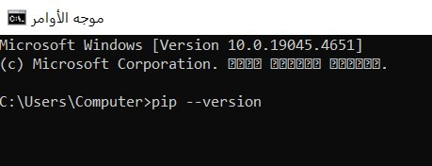
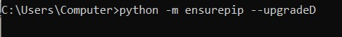
1. تحميل وتثبيت Python: قم بزيارة الموقع الرسمي لـ Python. قم بتنزيل الإصدار الأحدث من Python. شغل مثبت Python وتأكد من تحديد الخيار Add Python to PATHقبل البدء في التثبيت. التحقق من التثبيت: بعد الانتهاء من التثبيت، افتح موجه الأوامر" Command Prompt ". تحقق من تثبيت pip: اذا لم يكن مثبت , يمكنك تنزيله باستخدام :

Slide 11

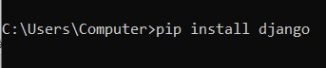
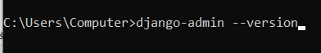
2. تحميل و تثبيت Django: تثبيت Django باستخدام pip: التحقق من تثبيت Django:

Slide 12

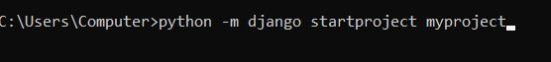
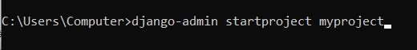
3. انشاء مشروع Django جديد: لإنشاء مشروع جديد باسم myproject عبر احدى الأوامر التالية: أو أو

Slide 13
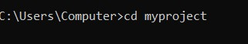
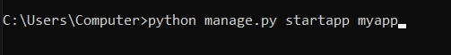

الانتقال الى المجلد المشروع الذي أنشئ: 4. إنشاء تطبيق داخل المشروع:

Slide 14
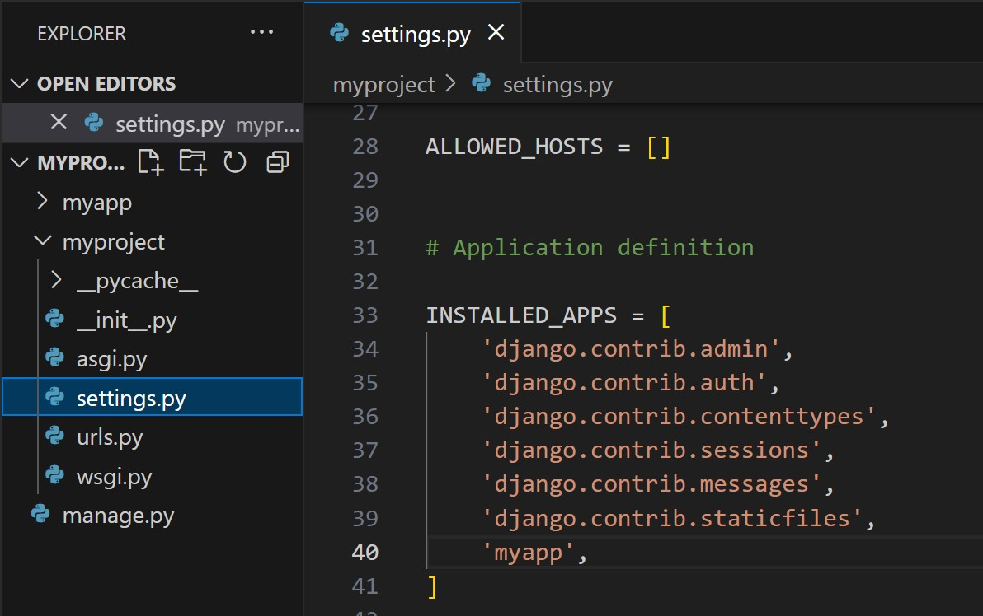
5. ادخل إلى المشروع ودخل الى إعداد التطبيق في الإعدادات: قم بتسجيل تسجيل التطبيق الذي أنشئت في settings.py: افتح myproject/settings.py وأضف التطبيق إلى قائمة INSTALLED_APPS:

Slide 15
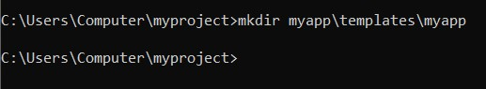
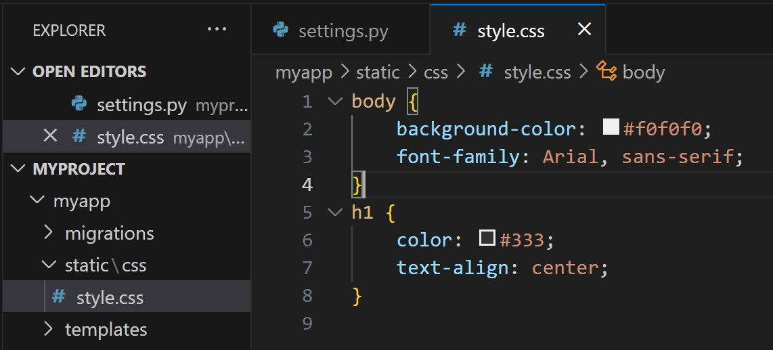
6. إعداد مجلدات الملفات الثابتة: إنشاء مجلدات static و templates: 7. إضافة ملفات CSS و HTML: يتم انشاء ملف myapp/static/css/style.css:

Slide 16
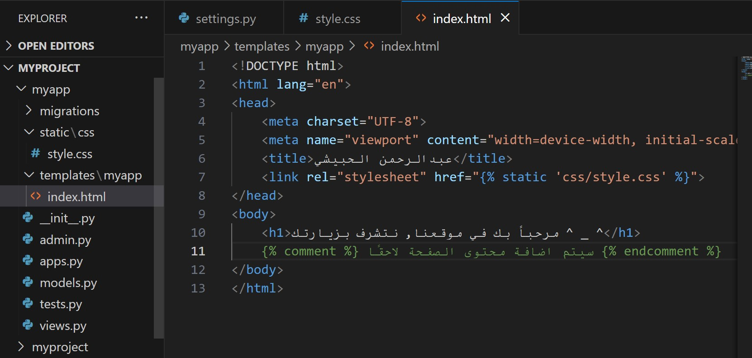
يتم إضافة قالب html: myapp/templates/myapp/index.html :

Slide 17
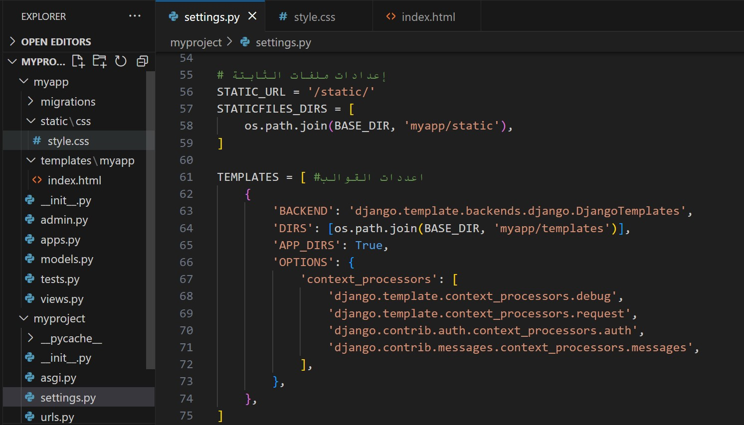
8. إعداد ملفات الإعدادات: تحديث settings.py للملفات الثابتة والقوالب:

Slide 18
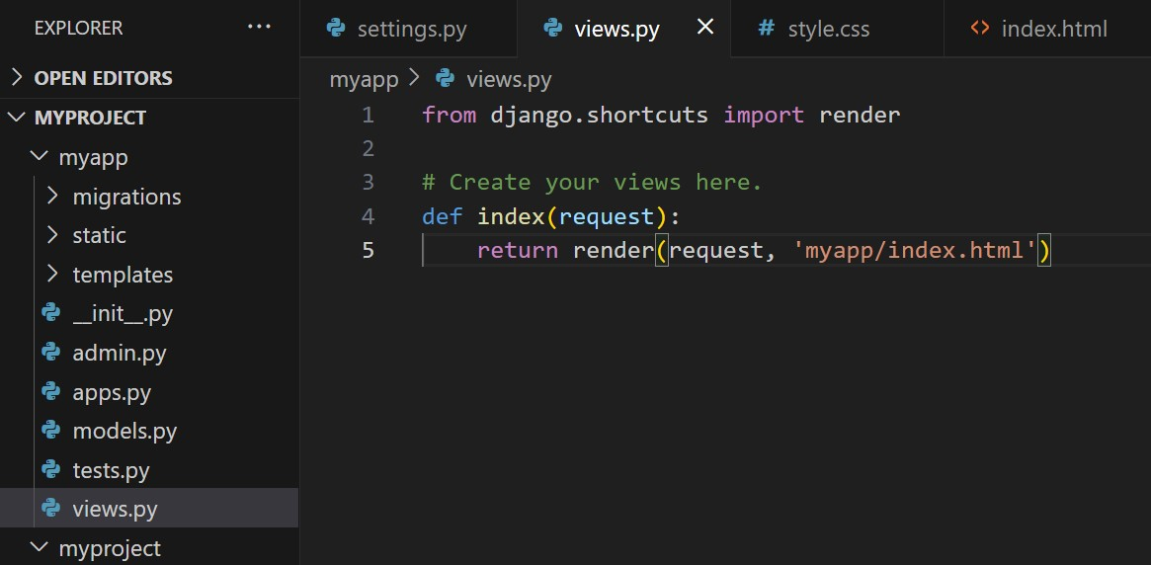
9. إعداد URL و Views: كتابة View في myapp/views.py:

Slide 19
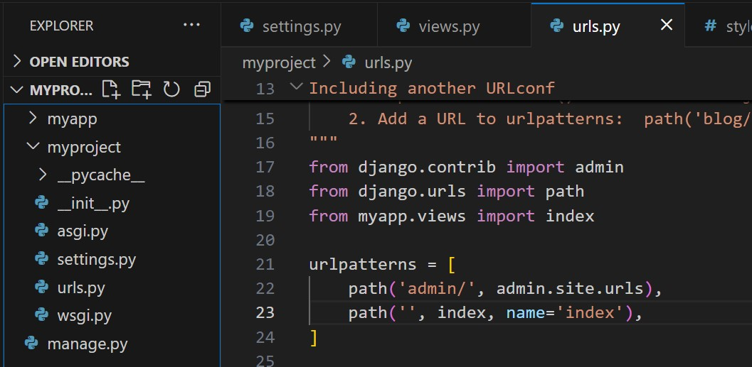
تحديث myproject/urls.py لربط URL:

Slide 20
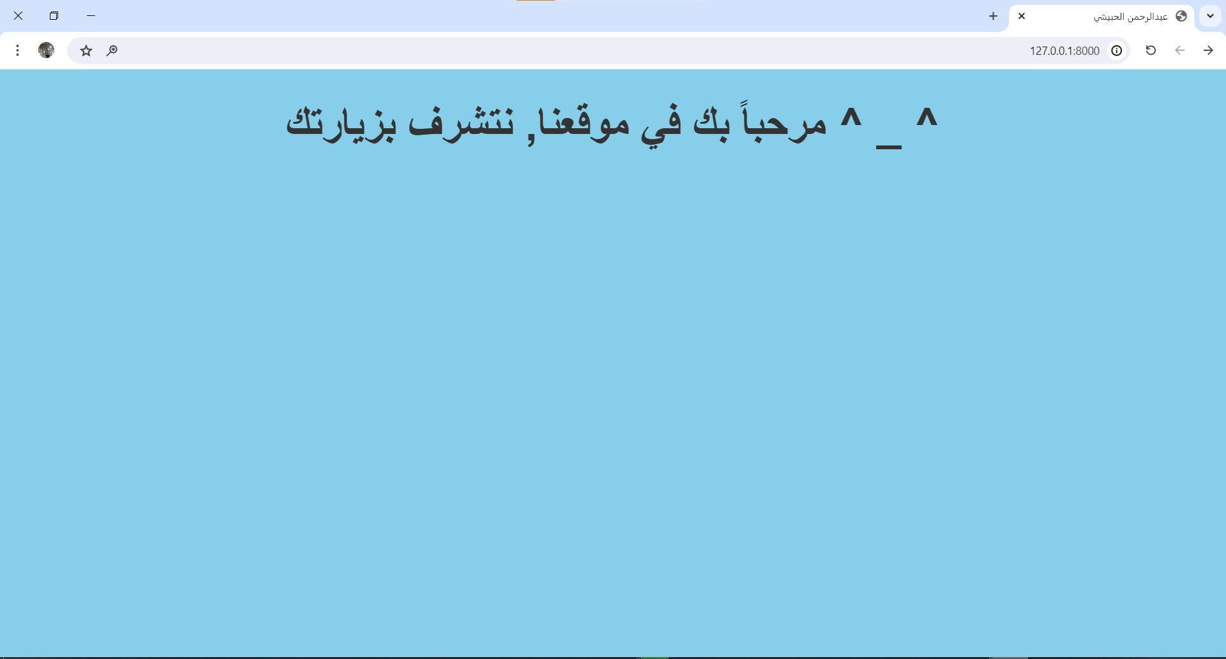
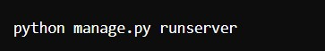
10. تشغيل السيرفر: تشغيل السيرفر المحلي: افتح المتصفح على http://172.0.0.1:8000 لتشاهد الموقع مع القالب الذي أنشأته. بهذه الخطوات، تكون قد أنشأت مشروع Django جديد مع واجهة HTML بسيطة. يمكنك الآن تعديل القوالب وإضافة المزيد من الميزات كما تشاء.

Slide 21
myproject/ │ ├── myapp/ │ ├── static/ │ │ └── images/ │ │ └── الصور و الايقونات.jpg │ └── templates/ │ └── myapp/ │ └── index.html │ └── myproject/ ├── settings.py
طريقة لترتيب المجلدات والملفات في : Django

Slide 22
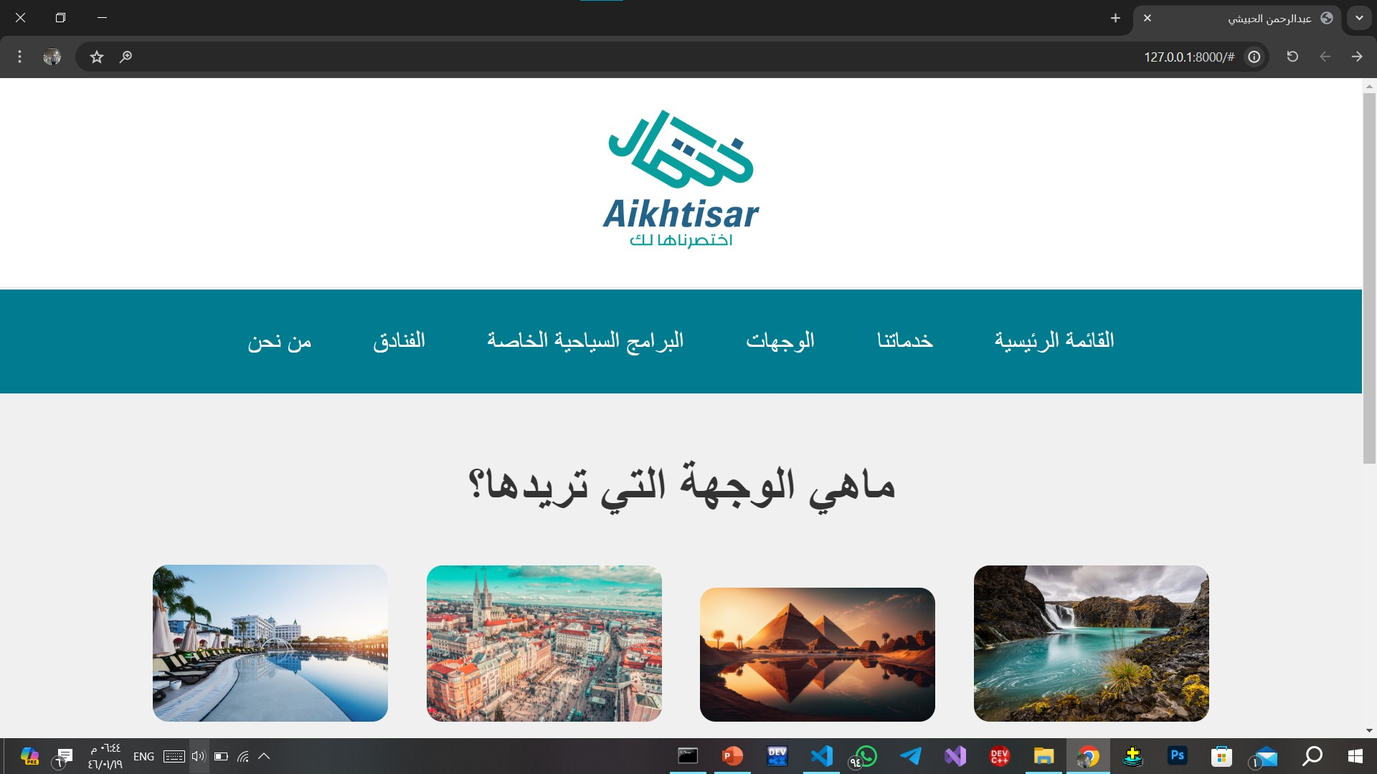
وهذا مثال بسيط لإضافة محتوى لنفس الصفحة في نفس القالب الذي تم إنشائه معاً في ما سبق:

Slide 23

ثانياً : علئ نظام لينكس

Slide 24
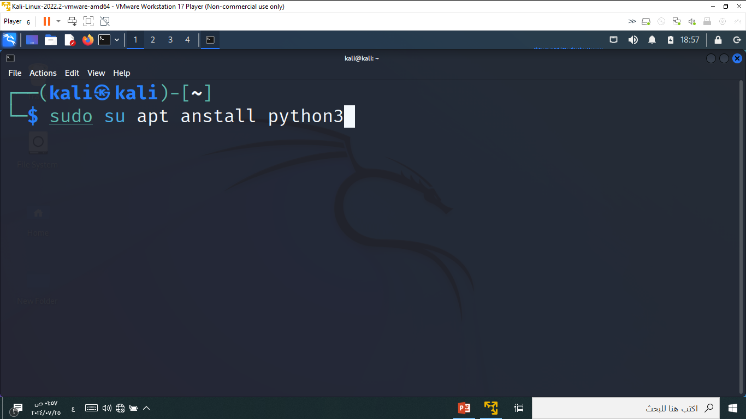
أولا: نقوم بتثبيت المتطلبات :

Slide 25

2. نقوم بتثبيت : Django

Slide 26
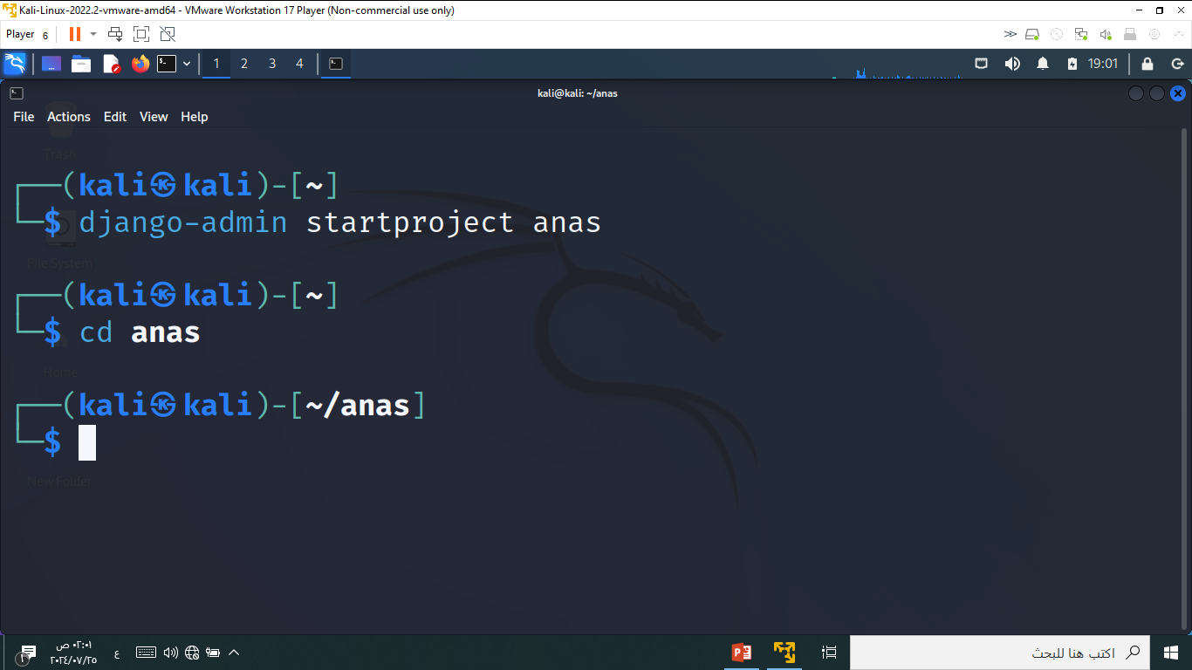
3. انشاء مشروع والدخول للمجلد:

Slide 27
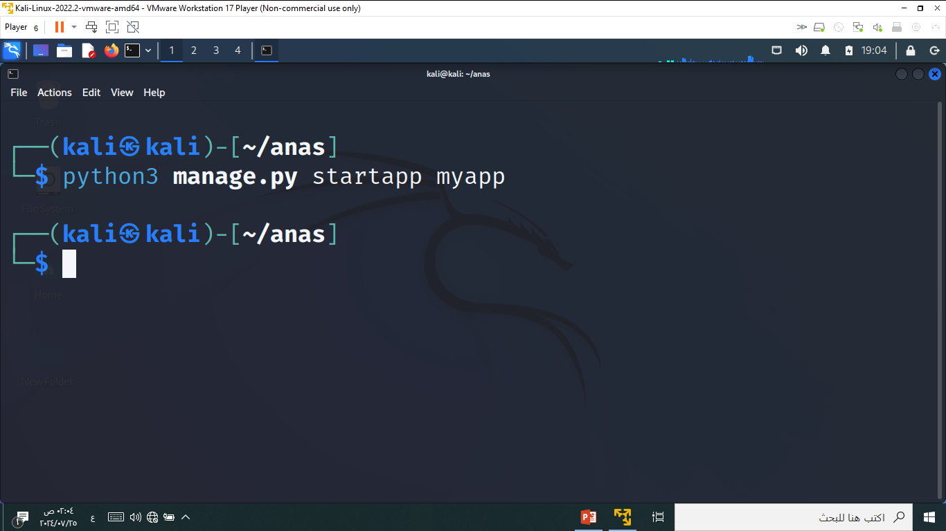
4. انشاء تطبيق داخل مشروعنا :

Slide 28
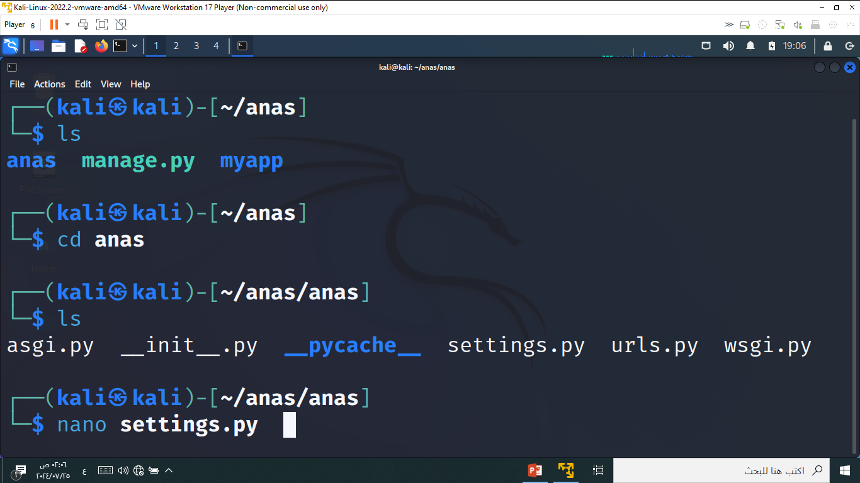
5. اعداد التطبيق في المشروع نفتح ملف set.py ونضيف اسم التطبيق إلى داخلة :

Slide 29
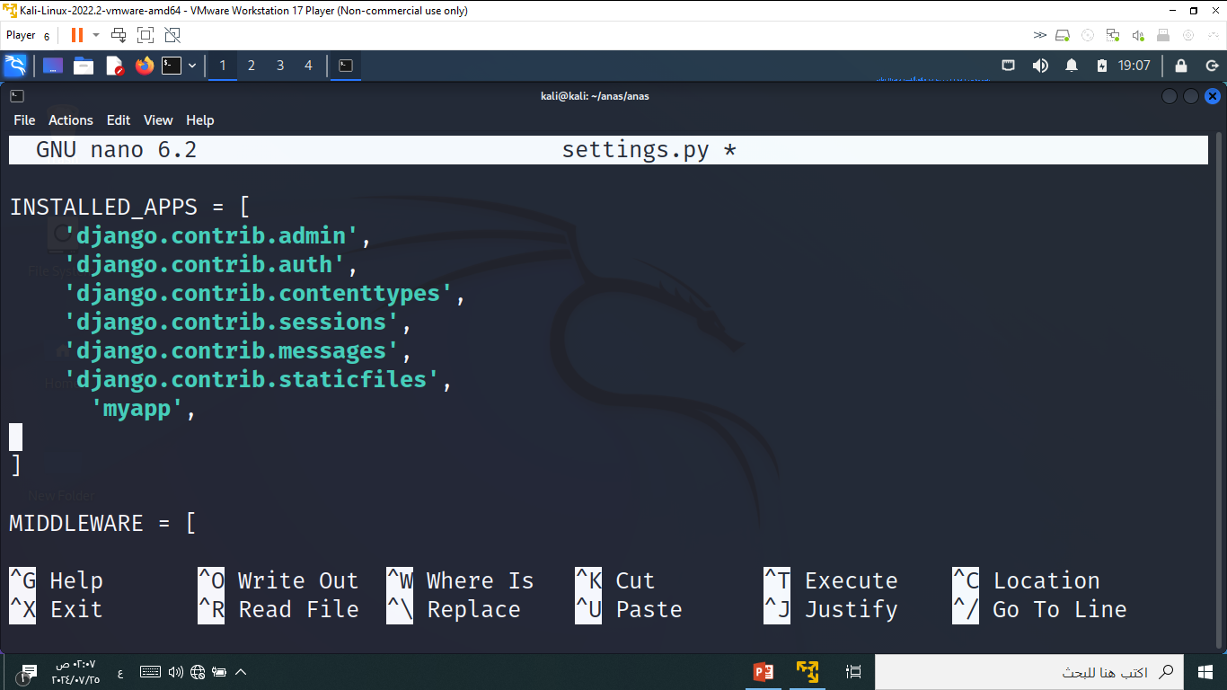
نقوم بإضافة البرنامج :

Slide 30
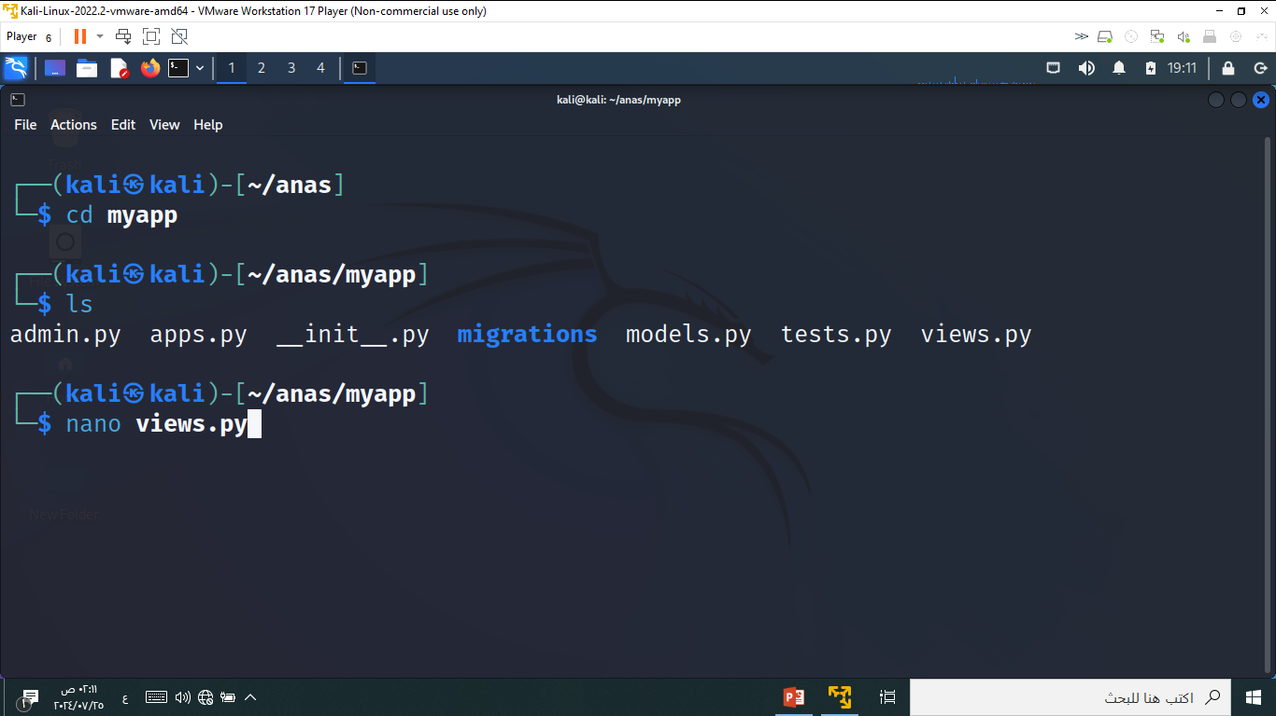
6. اعداد عرض صفحة html بسيطة : نقوم بإنشاء ملف جديد داخل المجلد myapp باسم views.py ونضيف الكود التالي:

Slide 31
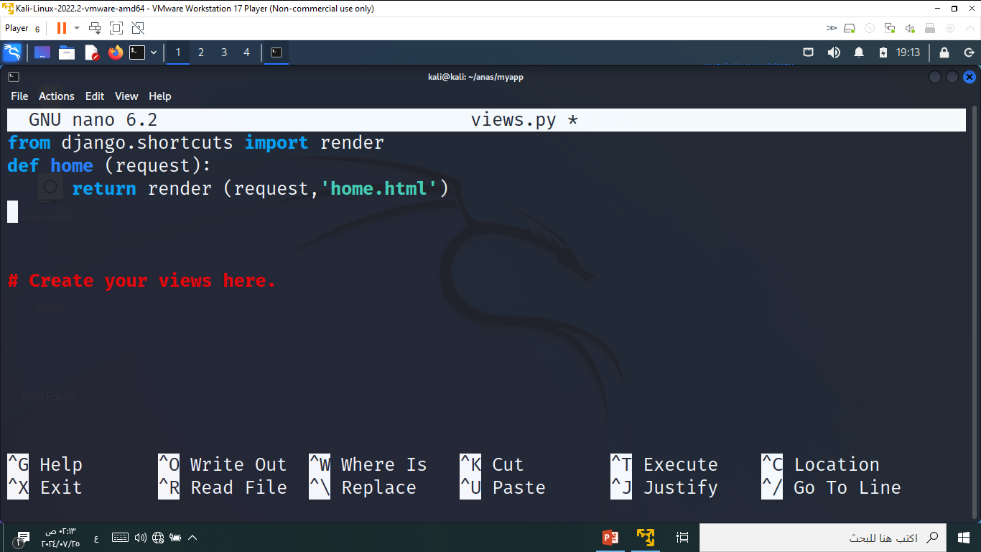
نقوم بإضافة الشفرة التالية:

Slide 32
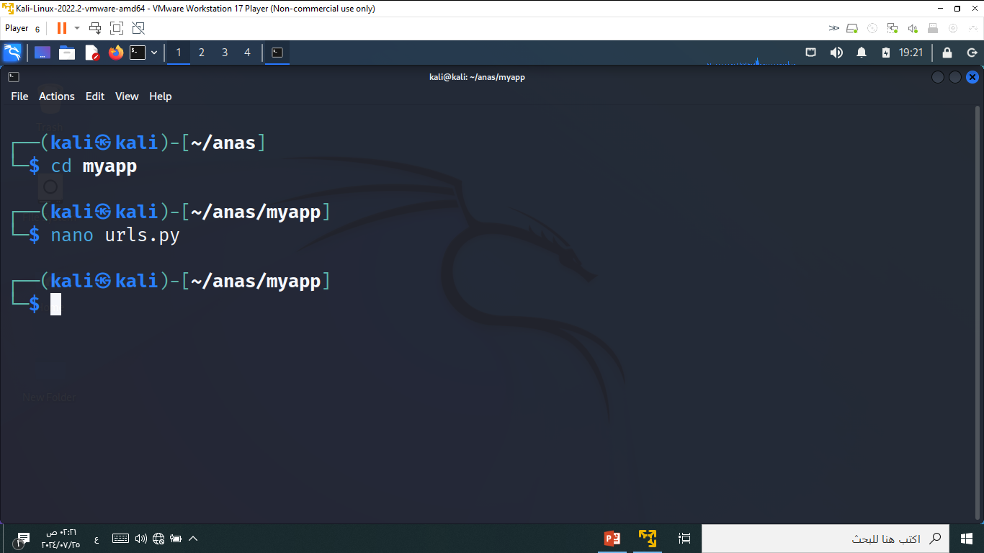
7. أعداد URL نحتاج إلى التوجيه إلى العرض الذي انشى ننشئ ملف جديد باسم urls.py داخل مجلد myapp ونضع فيه الكود التالي :

Slide 33
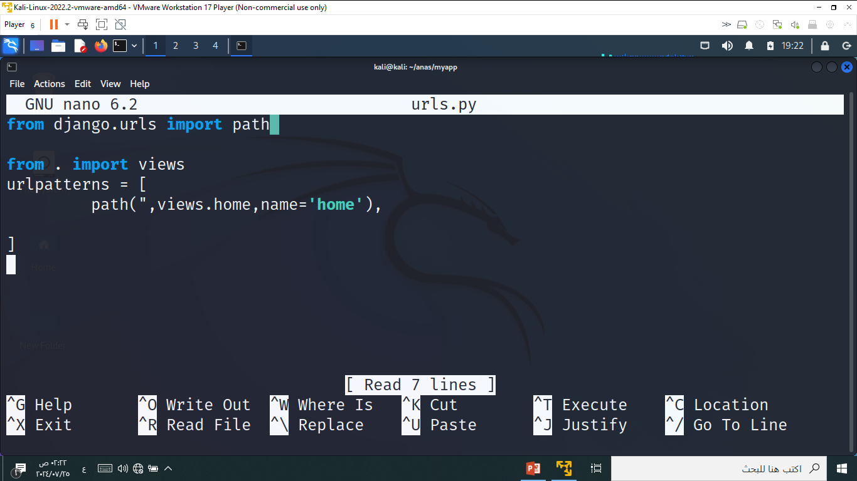

Slide 34
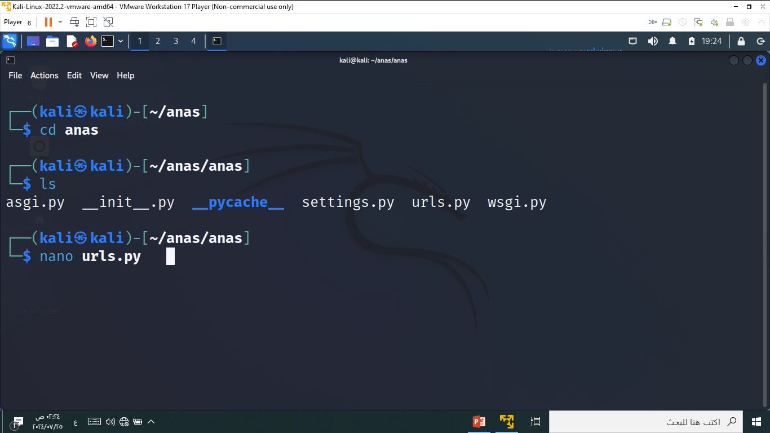
ومن ثم مجلد anas /urls.py ونضيف الكود التالي :

Slide 35
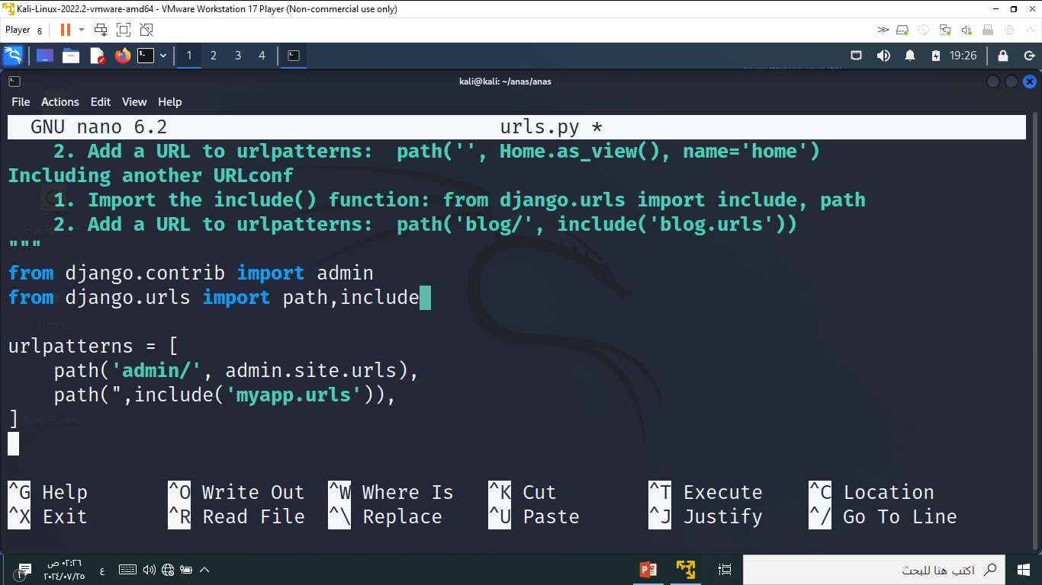

Slide 36
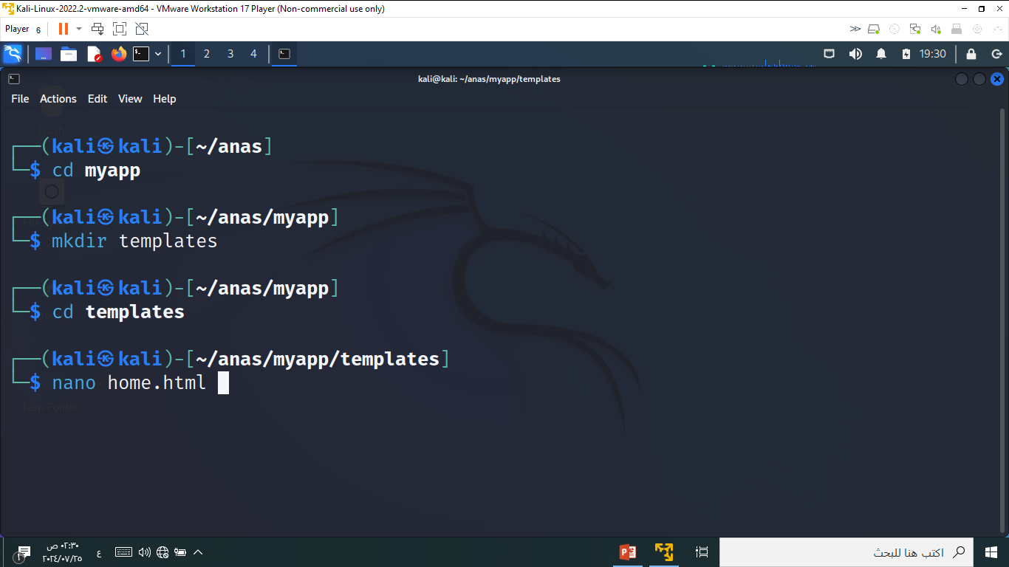
7. انشاء قالب html : في داخل مجلد myapp ننشى مجلد جديد باسم templaltes وداخل المجلد ننشئ ملف باسم home.html ونضف الكود التالي :

Slide 37
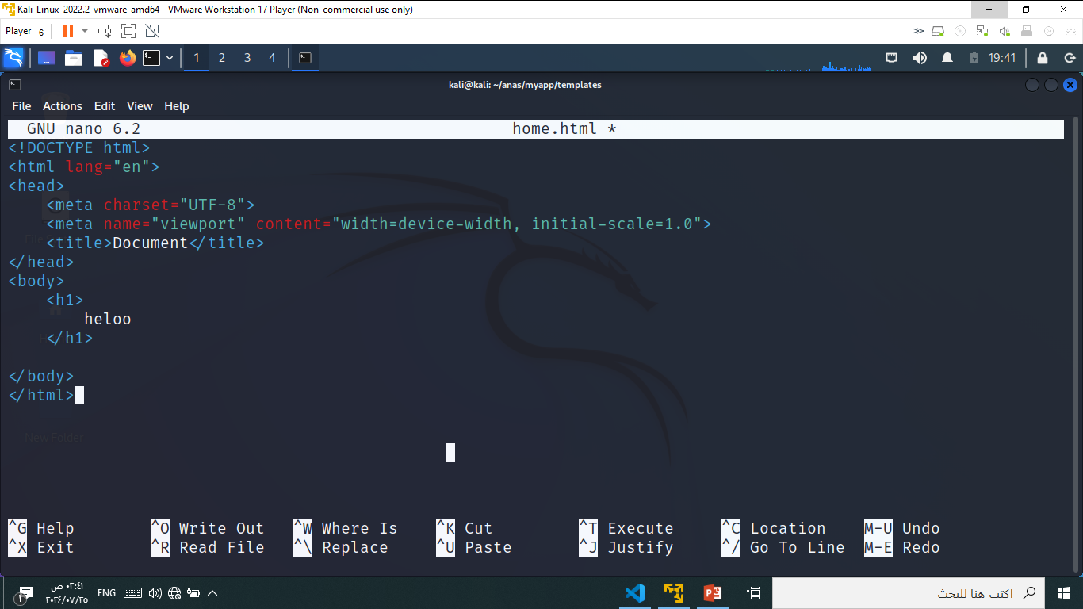

Slide 38
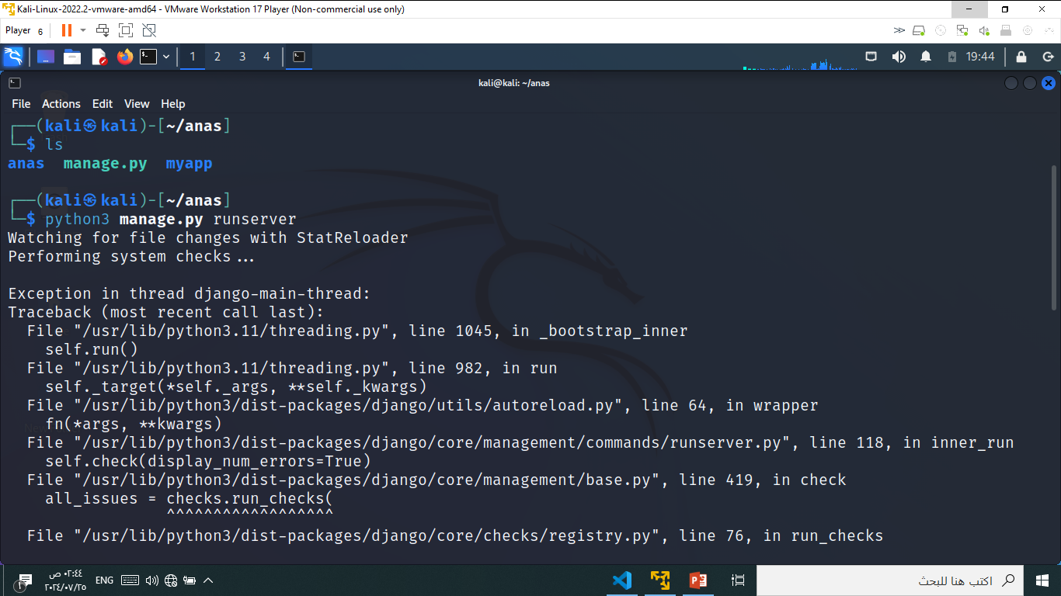
9. تشغيل الخادم : ثم نفتح متصفح الويب وانتقل الى http://172.0.0.1:8000.

Slide 39
وشكراً جزيلاً
على حسن استماعكم

